Slide 1
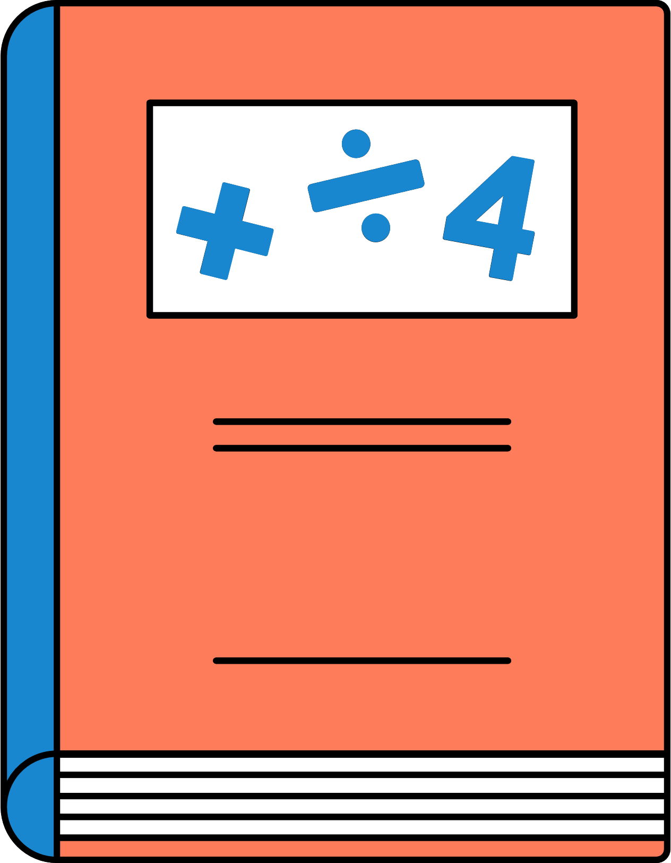
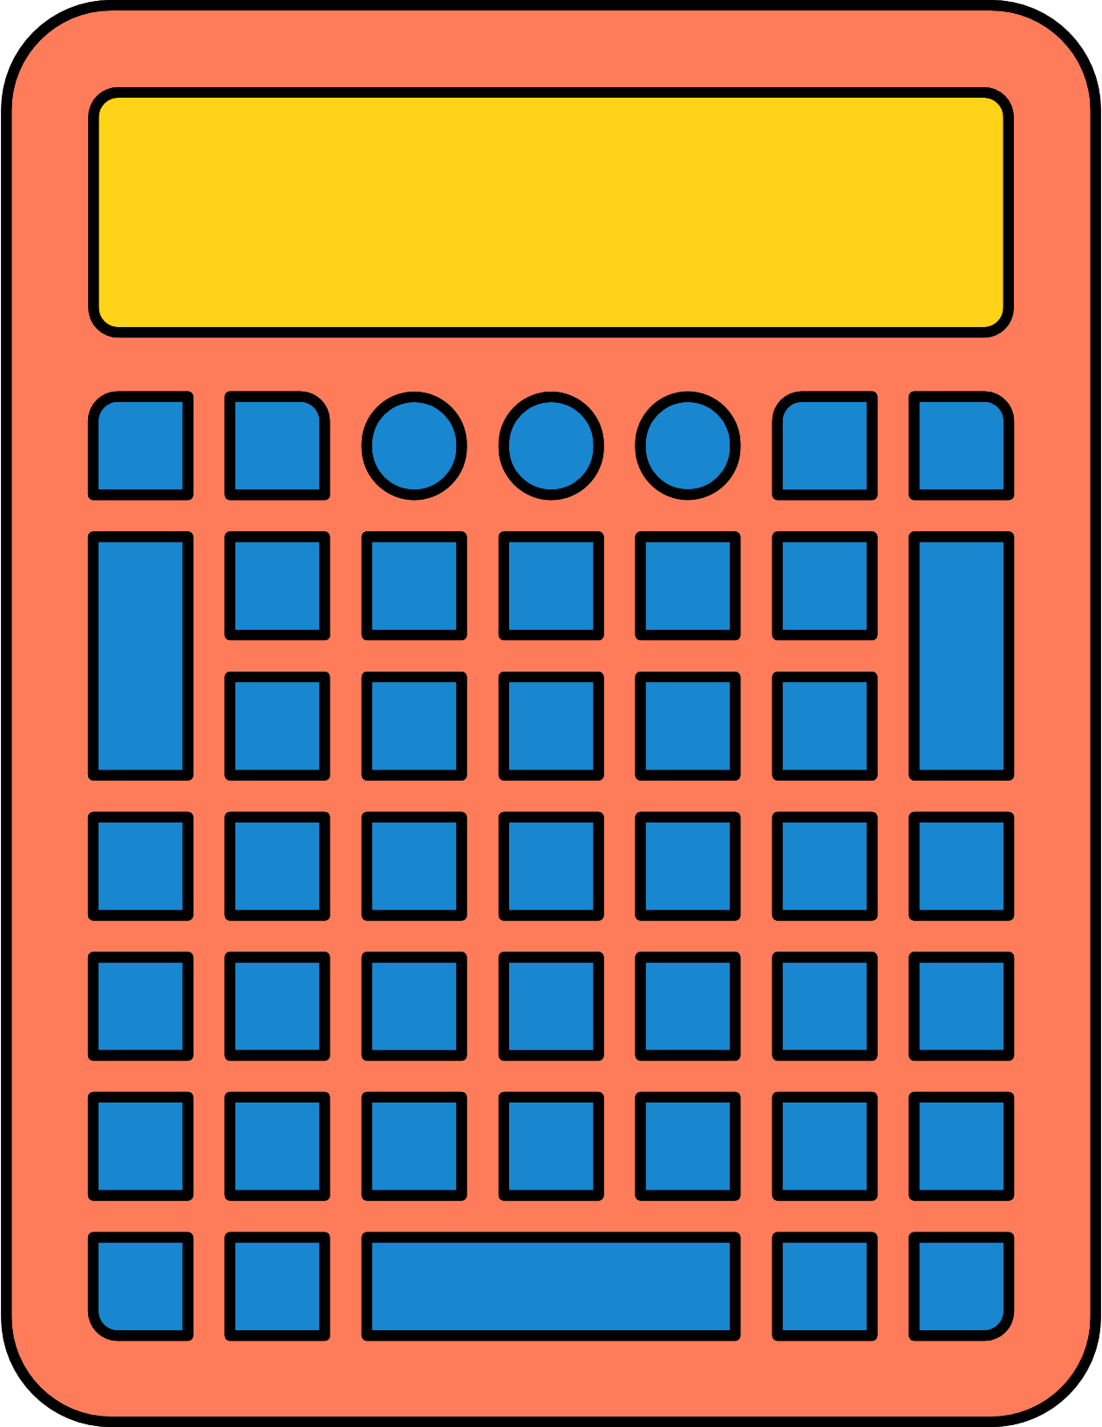
MATEMÁTICA PARA COMPUTAÇÃO
ANÁLISE COMBINATÓRIA

Slide 2

ROTEIRO
PRINCÍPIO FUNDAMENTAL DA CONTAGEM
PERMUTAÇÃO
ARRANJO
COMBINAÇÃO

Slide 3
PRINCÍPIO FUNDAMENTAL DA CONTAGEM (PFC)

Slide 4
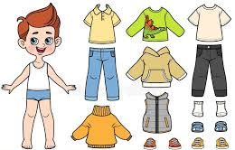
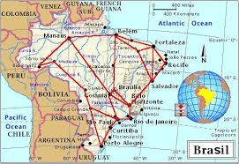
PRINCÍPIO FUNDAMENTAL DA CONTAGEM
Frequentemente estamos interessados em contar o número de maneiras em que determinadas ações podem ser executadas.

Slide 5
PRINCÍPIO FUNDAMENTAL DA CONTAGEM
Uma maneira simples de contar é fazer uma lista com todas as possibilidades e contá-las uma a uma. Contudo, isso é pouco eficiente e é muito comum que o número de possibilidades seja tão grande que isso se torna até impossível.
Há métodos eficientes de realizarmos esses tipos de contagens. A grande maioria desses métodos baseia-se, direta ou indiretamente, no chamado Princípio Fundamental da Contagem.

Slide 6
EXEMPLO 01
Você possui 3 camisas e 2 calças sociais. De quantas maneiras diferentes você pode se vestir (escolhendo exatamente uma das camisas e um das calças)?
CALÇA 1
CAMISA 1
CALÇA 2
CALÇA 1
CAMISA 2
CALÇA 2
CALÇA 1
CAMISA 3
CALÇA 2

Slide 7
EXEMPLO 01
Veja que você vai executar duas ações: (i) escolher a camisa e (ii) escolher a calça. A ação (i) pode ser executada de 3 maneiras diferentes e, para cada uma dessas maneiras, você poderá executar a ação (ii) de 2 maneiras diferentes. Dessa forma, o número total de maneiras de executar ambas as ações será 3 * 2 = 6 formas diferentes.

Slide 8



EXEMPLO 02
Em uma competição há 10 atletas, entre eles, Watson. Sabendo que o pódio é constituído dos 3 primeiros e que Watson ganhou medalha, de quantas maneiras distintas pode-se organizar o pódio?
W
OU
W
OU
W
216 possibilidades
1
9
8
9
1
8
9
8
1
72 possibilidades
72 possibilidades
72 possibilidades

Slide 9
PRINCÍPIO FUNDAMENTAL DA CONTAGEM
Multiplicativo
Aditivo

Slide 10








PRINCÍPIO FUNDAMENTAL DA CONTAGEM
$$d1$$
$x1$ maneiras
E
Decisão $d$
$$d2$$
$x2$ maneiras
E
$$d3$$
$x3$ maneiras
Princípio multiplicativo
$(x1 · x2 · x3$) maneiras

Slide 11








PRINCÍPIO FUNDAMENTAL DA CONTAGEM
$$d1$$
$x1$ maneiras
OU
Decisão $d$
$$d2$$
$x2$ maneiras
OU
$$d3$$
$x3$ maneiras
Princípio aditivo
$(x1 + x2 + x3$) maneiras

Slide 12
PRATIQUE

Slide 13
PRATIQUE 01
Para montar um sanduíche em uma lanchonete, o cliente deve escolher exatamente um tipo de pão, um tipo de carne e um tipo de queijo. Sabe-se que existem 3 opções para o pão (baguete, pão de forma ou pão árabe), 2 opções para a carne (hambúrguer ou frango) e 3 opções para o queijo (muçarela, cheddar ou suíço). Calcule quantos sanduíches diferentes é possível montar?

Slide 14
PRATIQUE 02
De quantas formas podemos escolher os símbolos de uma placa de carro, sabendo que ela deve ser composta por 3 letras (escolhidas de um alfabeto com um total de 26 letras) e 4 dígitos (cada um no intervalo de 0 a 9)?

Slide 15
PRATIQUE 03
Quantos são os números naturais de 200 a 999, tais que todos os seus algarismos:
Pertencem ao conjunto A = {1, 4, 7, 9}?
Pertencem ao conjunto A = {1, 4, 7, 9} e são distintos?

Slide 16
FATORIAL DE UM NÚMERO

Slide 17
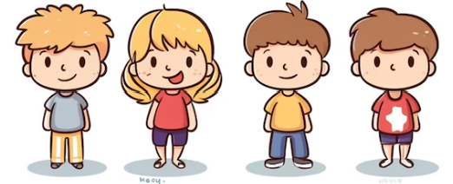
FATORIAL DE UM NÚMERO
Quatro pessoas, Ana, Bruno, Carlos e Davi chegaram ao mesmo tempo em uma agência bancária que possui apenas um atendente. De quantas maneiras podemos formar uma fila entre eles, determinando assim a ordem em que eles serão atendidos?

Slide 18
FATORIAL DE UM NÚMERO
Para organizar a fila, precisaremos fazer 4 escolhas. De fato, devemos escolher quem será a primeira, a segunda, a terceira e a quarta pessoa da fila. Podemos tomar essas decisões uma a uma, na ordem indicada. Pelo PFC, o número total de maneiras de formar a fila é igual a :

Slide 19
FATORIAL DE UM NÚMERO
Dado um número natural n, o produto de todos os naturais de 1 até n, é chamado de fatorial de n e é representado em símbolos, por n! (onde lê-se n-fatorial). Assim, temos:
Além disso, por convenção, definimos 0! = 1.

Slide 20
PRATIQUE

Slide 21

PRATIQUE 04
Simplifique as seguintes expressões:
(a) $\frac{20!}{18!}= ?$
(b) $\frac{1}{5!} − \frac{1}{6!}= ?$
(c) $\frac{6!}{4!−5!}= ?$
(d) $\frac{10!}{7!−3!}= ?$

Slide 22
PERMUTAÇÃO SIMPLES

Slide 23
PERMUTAÇÃO
A noção de permutação está ligada ao ato de permutar, ou seja, reordenar um grupo de objetos. Dado um conjunto finito A, uma permutação dos elementos de A é uma sequência, na qual cada elemento de A aparece exatamente uma vez. Por exemplo, considere o conjunto A = {1,2,3}. Note que existem 6 permutações dos elementos de N, a saber: {1,2,3}, {1,3,2}, {2,1,3}, {2,3,1}, {3,2,1} e {3,1,2}.

Slide 24
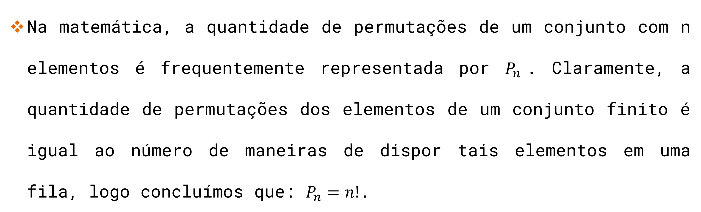
PERMUTAÇÃO
Na matemática, a quantidade de permutações de um conjunto com n elementos é frequentemente representada por $P_{n}$. Claramente, a quantidade de permutações dos elementos de um conjunto finito é igual ao número de maneiras de dispor tais elementos em uma fila, logo concluímos que: $P_{n}=n!$.

Slide 25
PRATIQUE

Slide 26

PRATIQUE 05
Uma professora deseja elaborar um teste com 6 questões. Os enunciados das questões já foram elaborados, mas ele ainda precisa escolher a ordem em que essas questões irão figurar no teste. De quantas maneiras ele pode fazer isso?

Slide 27

PRATIQUE 06
Quantos são os números de cinco algarismos distintos, formados apenas pelos dígitos 1, 2, 3, 4, 5? Quantos deles são maiores do que 30000?

Slide 28
PERMUTAÇÃO COM REPETIÇÃO

Slide 29
PERMUTAÇÃO COM REPETIÇÃO
Permutar n elementos com alguns deles repetidos é calcular as n! possibilidades de troca e retirar os casos em que cada conjunto de elementos repetidos (x, y, z, ...) foram trocados sem alterar a sequência.
Retirar o total de vezes que se repete é dividir pelo fatorial da quantidade de cada letra que se repete.

Slide 30
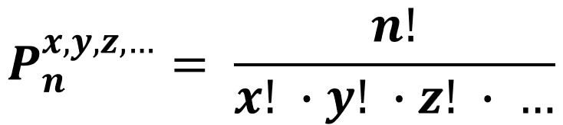
PERMUTAÇÃO COM REPETIÇÃO

Slide 31
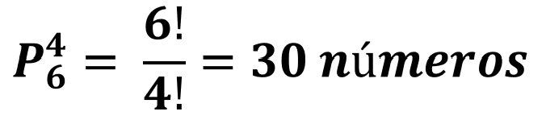
PERMUTAÇÃO COM REPETIÇÃO
Quantos números com seis algarismos podemos formar usando apenas os algarismos 1,1,1,1,2 e 3?

Slide 32
PRATIQUE

Slide 33
PRATIQUE 07
Uma sala tem 5 lâmpadas com interruptores independentes. Quantas formas é possível iluminá-la com pelo menos duas lâmpadas acesas?

Slide 34
PRATIQUE 08
Maria tem 3 restaurantes favoritos. Um deles é uma hamburgueria, outro é um restaurante italiano e o terceiro é um restaurante japonês. Ela acabou de conseguir um novo emprego e, para comemorar, pretende jantar em um desses restaurantes durante os próximos quatro dias. Como o restaurante japonês é o seu favorito, ela decidiu que irá exatamente duas vezes a ele e uma vez a cada um dos demais. De quantas formas ela pode escolher a ordem em que irá jantar nesses restaurantes?

Slide 35
ARRANJO

Slide 36



ARRANJO
Um arranjo é um agrupamento de parte dos elementos de um conjunto levando-se em conta a ordem. Por exemplo, escolher 3 funcionários dentre 8 disponíveis para assumir, respectivamente, os cargos de Supervisor, Tesoureiro e Marqueteiro.
E
E
8
7
6
×
×
336 grupos distintos

Slide 37

ARRANJO
Considere um conjunto com n elementos e deseja-se criar um agrupamento contendo apenas k elementos em que leva-se em conta a ordem. A quantidade de possibilidades pode ser calculada por:

Slide 38
PRATIQUE

Slide 39

PRATIQUE 09
Uma pessoa tem uma caixa com 10 livros guardados e possui uma prateleira onde cabem apenas 4 deles. De quantos modos ela pode escolher 4 dos 10 livros e colocá-los em uma pilha sobre a prateleira?

Slide 40
COMBINAÇÃO

Slide 41

COMBINAÇÃO
Uma combinação é a seleção de parte dos elementos de um conjunto sem se preocupar com a ordem. Para isso, considerando um conjunto com n elementos e selecionando k elementos sem se preocupar com a ordem, nós teríamos a seguinte fórmula:

Slide 42
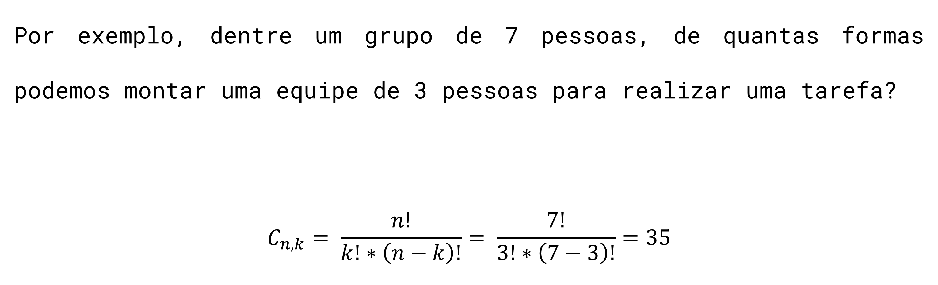
COMBINAÇÃO
Por exemplo, dentre um grupo de 7 pessoas, de quantas formas podemos montar uma equipe de 3 pessoas para realizar uma tarefa?
$$C_{n,k}= \frac{n!}{k!∗\left(n−k\right)!}= \frac{7!}{3!∗\left(7−3\right)!}=35$$

Slide 43
PRATIQUE

Slide 44
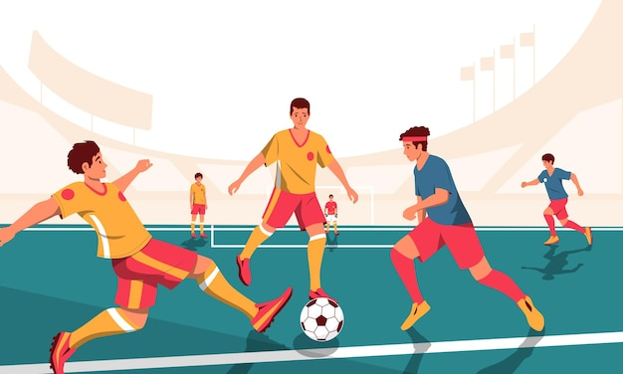
PRATIQUE 10
Em um campeonato de futebol com 6 times, cada time jogou exatamente uma vez contra cada um dos outros. Quantos jogos aconteceram?

Slide 45
PRATIQUE 11
Um professor elaborou uma lista de exercícios com 10 questões e pediu que um aluno escolhesse 7 delas para resolver. De quantas formas o aluno pode escolher o conjunto de questões que vai resolver?

Slide 46

DÚVIDAS?

